Slide 1
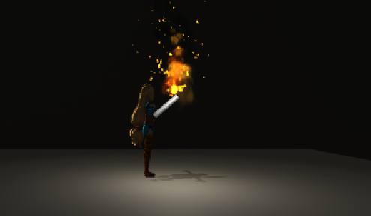
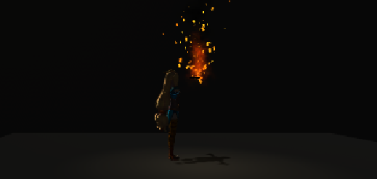
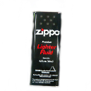
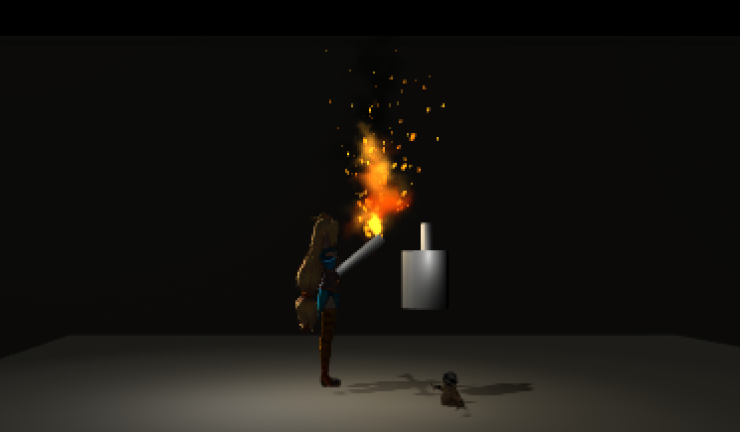
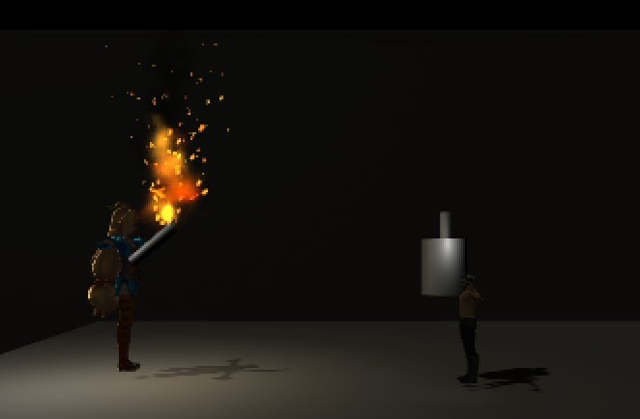
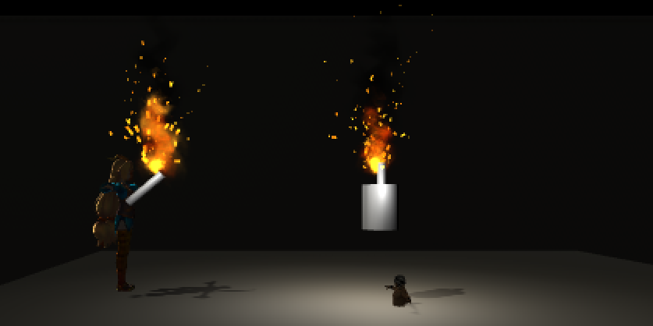
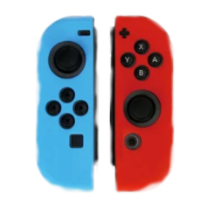

Light the torch
～聖火で暗闇を照らし聖火台を灯す～
時間がたつと…
火が小さいと動きも遅くなる
オイルを拾うと火は元通り！
Aを押すと
ｽﾎﾟｯ
敵は明るいのが苦手！
火が付く！
操作説明
L：カメラを少し左にずらす
R：カメラを少し右にずらす
ｽﾎﾟｯ
上下にコントローラー
を振っても火はつけれる
A：火を使ったアクション
B：ジャンプ
Y：ダッシュ
X：オイルの使用
スティック：移動
十字ボタン：移動

